Slide 1
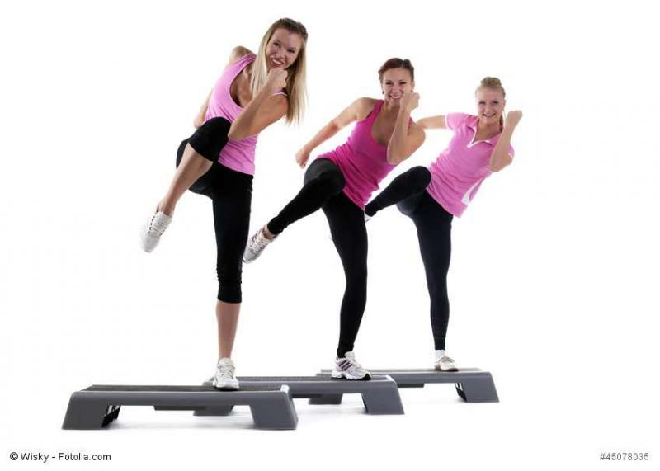
SKUPINOVÉ CVIČENIE
pre ženy zamerané na
AEROBIC
POSILŇOVANIE
kde : KULTÚRNY DOM BORČICE
kedy : UTOROK a ŠTVRTOK
začiatok : 18:00 hod. /cca 1hod/
vstupný poplatok : 3.-Eur.
Notes:
Skupinové cvičenie Airobic + posilovanie

Slide 2
ť
Notes:
Prispôsobte si tento transparent vlastným textom. Vyberte písmeno a zadajte vlastný text. Pre každú snímku použite jedno písmeno.

Slide 3
A
Notes:
Prispôsobte si tento transparent vlastným textom. Vyberte písmeno a zadajte vlastný text. Pre každú snímku použite jedno písmeno.

Slide 4
S
Notes:
Prispôsobte si tento transparent vlastným textom. Vyberte písmeno a zadajte vlastný text. Pre každú snímku použite jedno písmeno.

Slide 5
T
Notes:
Prispôsobte si tento transparent vlastným textom. Vyberte písmeno a zadajte vlastný text. Pre každú snímku použite jedno písmeno.

Slide 6
N
Notes:
Prispôsobte si tento transparent vlastným textom. Vyberte písmeno a zadajte vlastný text. Pre každú snímku použite jedno písmeno.

Slide 7
ú
Notes:
Prispôsobte si tento transparent vlastným textom. Vyberte písmeno a zadajte vlastný text. Pre každú snímku použite jedno písmeno.

Slide 8
C
Notes:
Prispôsobte si tento transparent vlastným textom. Vyberte písmeno a zadajte vlastný text. Pre každú snímku použite jedno písmeno.

Slide 9
e
Notes:
Prispôsobte si tento transparent vlastným textom. Vyberte písmeno a zadajte vlastný text. Pre každú snímku použite jedno písmeno.

Slide 10
S
Notes:
Prispôsobte si tento transparent vlastným textom. Vyberte písmeno a zadajte vlastný text. Pre každú snímku použite jedno písmeno.

Slide 11
T
Notes:
Prispôsobte si tento transparent vlastným textom. Vyberte písmeno a zadajte vlastný text. Pre každú snímku použite jedno písmeno.

Slide 12
U
Notes:
Prispôsobte si tento transparent vlastným textom. Vyberte písmeno a zadajte vlastný text. Pre každú snímku použite jedno písmeno.

Slide 13
!
Notes:
Prispôsobte si tento transparent vlastným textom. Vyberte písmeno a zadajte vlastný text. Pre každú snímku použite jedno písmeno.

